Slide 1
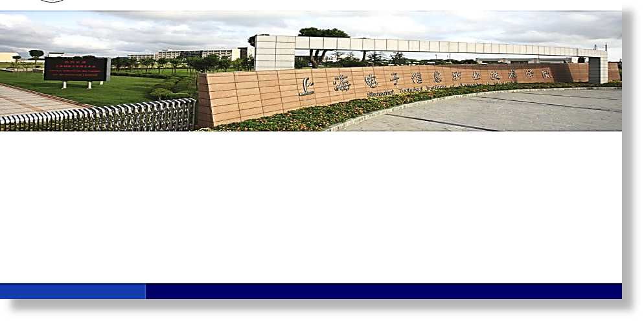
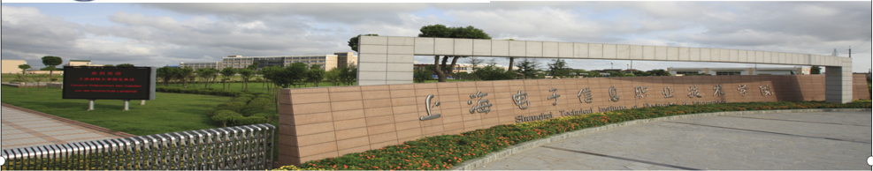
22020年度行政工作总结
2021年4月30日

Slide 2
2020年，学校以习近平新时代中国特色社会主义思想为指导，深入学习党的十九大和十九届历次全会精神，深入贯彻落实党中央及上海市新冠肺炎疫情防控工作要求，坚决落实好各项防控措施，确保师生生命健康安全，打好了疫情防控和教育教学改革组合拳。
2020年，在举办建校60周年校庆系列活动、落实立德树人根本任务、坚持依法依规办学、深化教育教学改革、强化师资队伍建设、持续推进产教融合、增强服务社会能力和全面提升管理水平等方面做了大量卓有成效的工作，取得了成绩。

Slide 3
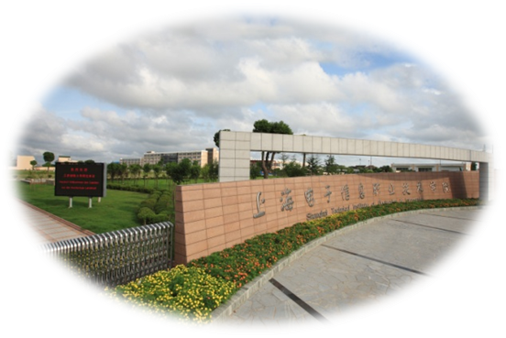
目录
CONTENTS
1
始终坚持党建引领 全力做好疫情防控
2
落实依法依规办学 深入推进依法治校
3
坚持立德树人根本 提升教师队伍质量
4
传承历史传递薪火 谋划学校长足发展
5
深化教育教学改革 提升人才培养质量
6
加强社会服务能力 提高外事交流水平
7
提升管理服务水平 构建美丽和谐校园

Slide 4
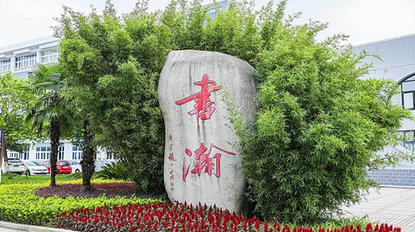
一、始终坚持党建引领
全力做好疫情防控

Slide 5
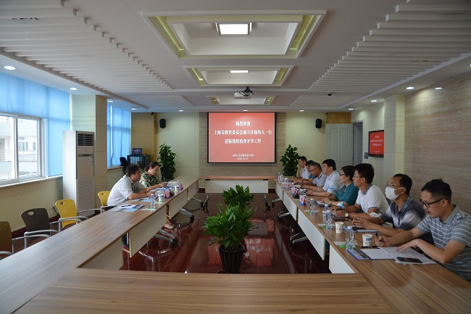
一、始终坚持党建引领 全力做好疫情防控
构建“无围墙校园”疫情防控机制
疫情防控领导小组、制定工作方案及各项工作预案
搭建疫情防控工作网络架构，建立师生沟通联系机制
规范处理学生发热状况，保障疫情防控常态化
强化宣传，凝聚师生正能量，开通线上心理疏导
关注学生思想动态，疫情防控纳入“开学第一课”
教委领导来校检查疫情防控工作

Slide 6
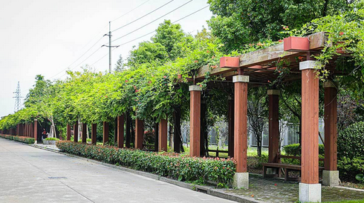
二、落实依法依规办学
深入推进依法治校

Slide 7
二、落实依法依规办学 深入推进依法治校
落实依法依规办学，以章程为核心，以制度建设为支撑，推进学校理事会、学术委员会机制建设
修订了党委会、校长办公会议事规则和“三重一大”集体决策机制
完善了二级学院党组织议事规则和党政联席会议制度
完善制度废、改、立、释机制
完成了新版制度汇编初稿
落实教代会职权，推进信息公开，提升广大教职工的主人翁意识
《完善“四位一体”治理体系 提升学校治理水平》入选2020全国高等职业院校治理体系建设优秀案例50强
切实推动依法治校工作向纵深发展，本年度共评选出5个依法治校示范部门
规范信访工作，全年受理信访件计91件，办结率100%
Notes:
7

Slide 8
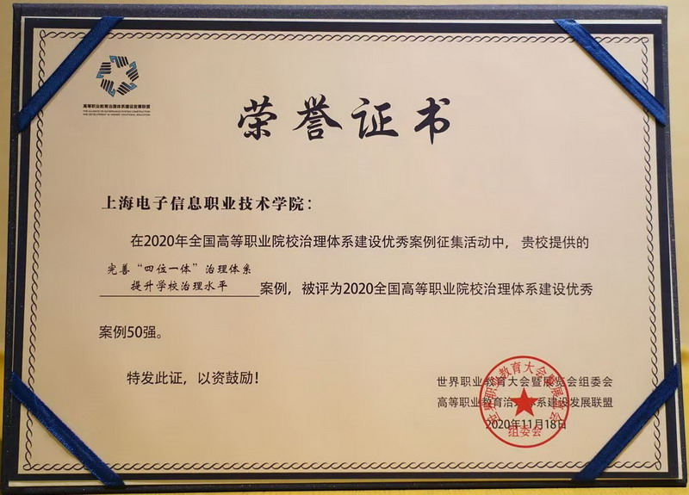
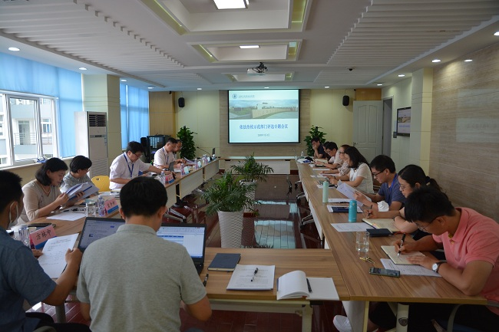
二、落实依法依规办学 深入推进依法治校
2020全国高等职业院校治理体系建设优秀案例50强
依法治校示范部门评选会议

Slide 9
二、落实依法依规办学 深入推进依法治校
加强内部控制管理
参与过程性控制，加强事前、事中审计监督
开展工程造价控制和审核，保障工程投资管理质量
强化内部控制管理
开展校内经济责任审计，拓展审计业务类型
开展二级学院内部控制审计，加强二级学院预算管理监督
严格执行集体决策相关规定和加强科研项目过程管理
启动两个内部控制风险评估工作，优化内部控制流程

Slide 10
二、落实依法依规办学 深入推进依法治校
全面实施预算绩效目标管理
优化财务工作流程，提高财务窗口服务质量
筹措疫情防控资金，做好学校疫情防控经费保障工作
积极推进预算执行，电子信息学院财政预算执行率达到99%以上
搭建预算申报平台，实现线上申报年度基本办学经费、项目库和各类项目预算
加强财务制度建设

Slide 11
二、落实依法依规办学 深入推进依法治校
本年度财政收入及支出情况
2020年信息学院系统行政事业性收入4.23亿（其中工业学校0.69亿元）
支出4.61亿元（含历年结余）（其中工业学校0.66亿元）“三公”经费和会议费市财政批准43.36万元（其中学院34.6万元，工业学校8.76万元）
支出18.59万元（其中学院14.04万元，工业学校4.55万元）
财政预算执行率为99.04%。
学院系统2020年教职工年人均收入为21.4万元，比2019年增加8.63%；
社会保险和公积金个人缴纳部分人均4.88万元，单位缴纳部分人均9万元。

Slide 12
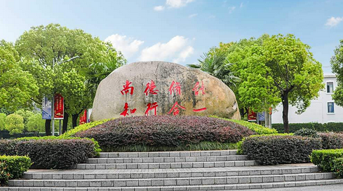
三、坚持立德树人根本
提升教师队伍质量

Slide 13
三、坚持立德树人根本 提升教师队伍质量
坚持立德树人根本任务，持续推进“三全育人”综合改革建设，育人成效显现。
思政课“战疫小课堂”专项活动:
在上海高职中率先开设“习近平新时代中国特色社会主义思想概论”选修课
精心打造的“中国系列”特色选修课程《匠心中国》，本年度继续组织专题讲座
推进课程思政建设:
遴选17门校级年度课程思政示范课
完成“十大育人”工作任务和16个品牌项目建设:
“三全育人”与“双一流”建设同向同行，协同育人效应发挥
遵守文化育人规律，开展“匠”文化研究和文化建设:
推进“匠文化”研究课题项目8项，树立“社会主义核心价值观”人文景观，开展了文化升级项目建设

Slide 14

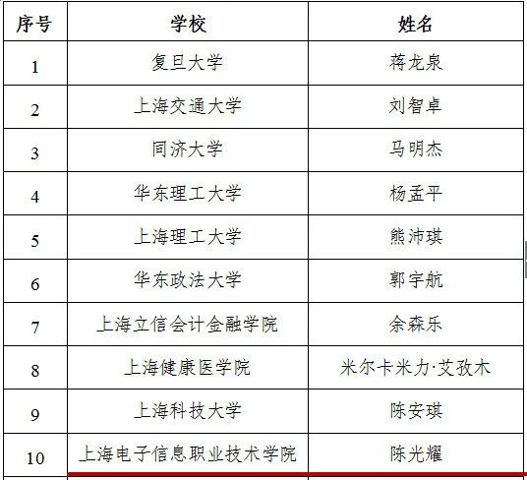
三、坚持立德树人根本 提升教师队伍质量
坚持立德树人根本任务，持续推进“三全育人”综合改革建设，育人成效显现。
2020年度上海市易班共建高校迎新十佳案例
2019年上海大学生年度人物

Slide 15
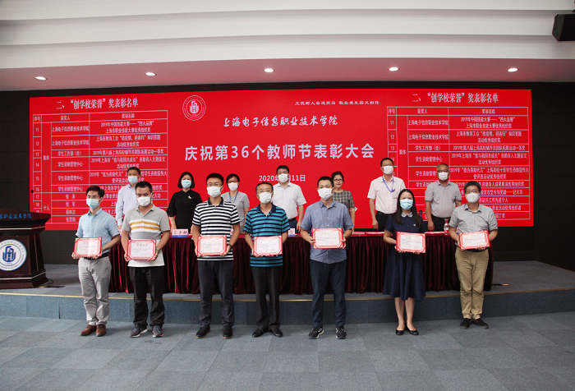
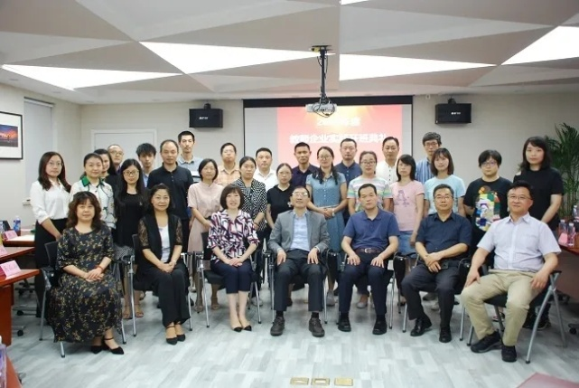
三、坚持立德树人根本 提升教师队伍质量
继续开展“牢铸师魂、厚植师爱”主题教育“七个一”活动，营造争做“四有”好老师氛围。
制定了教师师德失范行为处理细则，实行师德一票否决，组织教师签署《教师职业行为十项准则承诺书》。
内培外引，提升育人能力，共引进教职工70余名，其中高层次人才13名；完成国内访学2人，产学研2人，市、区级企业实践22人，校级企业实践7人；完成145位兼职教师的聘用，优化了双师结构团队
召开教师节表彰大会
组织专业教师参加企业实践

Slide 16
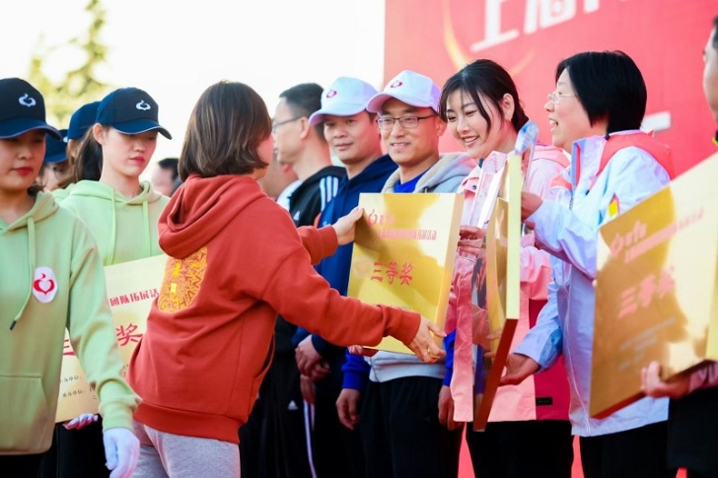
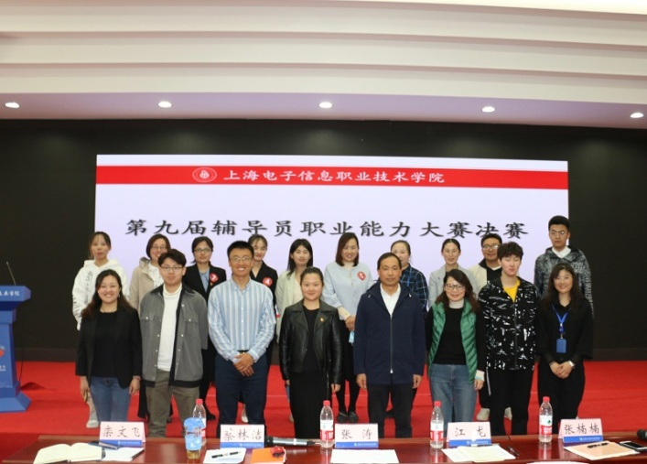
三、坚持立德树人根本 提升教师队伍质量
完善辅导员队伍建设体系，制订辅导员选聘、管理、考核、评价标准，引进辅导员10人
开展辅导员线上线下政治理论学习专题会，举办第九届辅导员职业能力大赛，认定41位辅导员为“9+x”职业化、专业化发展方向辅导员，成立辅导员6个“9+x”专业化发展工作室，荣获第九届上海高校辅导员团队拓展活动三等奖

Slide 17
三、坚持立德树人根本 提升教师队伍质量
持续提升科研能力
完善科研项目管理，健全制度，优化流程，举办科研讲座、咨询活动23场
新增知识产权61件，新增专利44件，新增发明专利3件
首次完成2件发明专利的知识产权转移工作
公开发表论著194篇（部），核心期刊论文33篇，著作9部
明确科研导向
申报纵向课题127项‘省部级及以上74项
立项校级课题54项，建设校级科研创新团队4支
获批纵向课题63项，省部级及以上课题10项，纵向课题经费到款185.8万元
承接横向课题38项。技术服务合同金额达195万元，到账158.5万元，产生经济效益1821万元

Slide 18
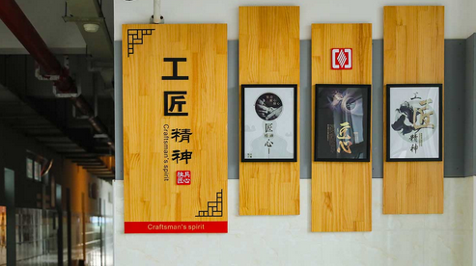
四、传承历史传递薪火
谋划学校长足发展

Slide 19
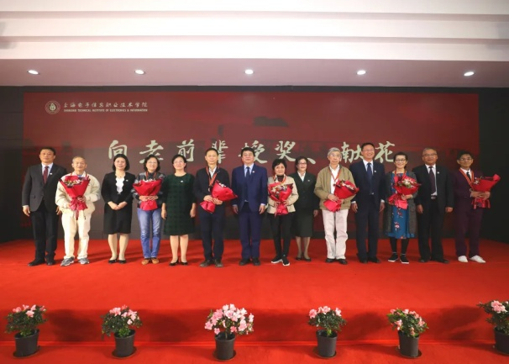
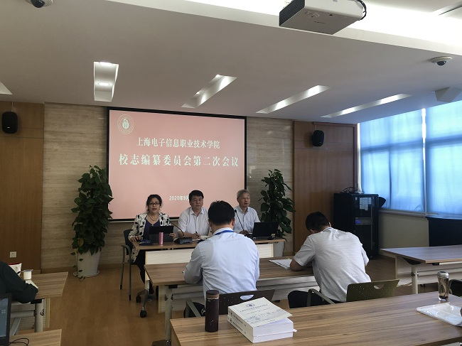
四、传承历史传递薪火 谋划学校长足发展
进一步弘扬学校精神
10月25日举办了60周年云校庆活动，2万余人在线观看，催人奋进
推进校史研究工作，挖掘校园历史文化，完成了《上海电子信息职业技术学院志》
开展了“新冠肺炎疫情防控”专题档案的收集工作
校庆致敬老前辈
校志编纂委员会会议

Slide 20
四、传承历史传递薪火 谋划学校长足发展
完成学校事业发展规划研究与编制项目的申报工作
启动“十四五”规划编制工作，成立了编制领导小组和工作小组，制订了学校“十四五”规划工作安排和规划编制时间进度安排
推进政策需求调研、行业需求调研、同类院校（专业）调研、学校现状分析，完成“十四五”规划校内考察、座谈会和问卷调研
目前，学校《“十四五”规划提纲（讨论稿）》通过了论证，形成由1个总规划、9个重点领域专项规划、10个二级学院分规划组成的“十四五”规划体系。

Slide 21
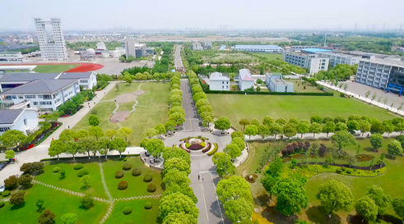
五、深化教育教学改革
提升人才培养质量

Slide 22
五、深化教育教学改革 提升人才培养质量
教学改革建设
新增了3个专业，新设5个五年一贯制模式试点专业，实施14个专业的中高贯通培养
开设26个“1+X”证书制度试点，评选15门“2019年度优秀课程思政设计奖”课程
专业建设围绕上海四大品牌和五个中心建设，符合临港新片区的产业结构
开展了双一流的中期检查和2020年双一流预算申报工作，迎接市教委专家到校实地调研，共同促进学校重大专项工作的开展
。。。。
本年度招生4447名，报到率为93.92%，录取人数、报到人数和报到率创历年新高。毕业生总人数为3145人，就业签约人数为2945人，签约率为93.64%。

Slide 23
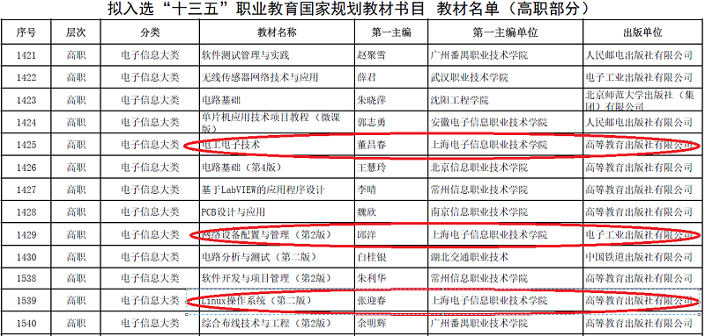
五、深化教育教学改革 提升人才培养质量
学校获得2020年上海市高等职业院校教师说课大赛和2020年上海市高等职业院校教师教学能力大赛竞赛一等奖
我校教师主编三本教材入选“十三五”职业教育国家规划教材（高职）

Slide 24
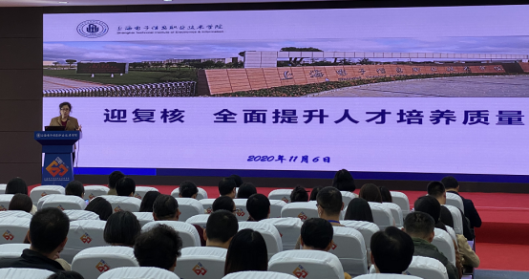
五、深化教育教学改革 提升人才培养质量
推进内部质量保证体系建设
制定92个质量诊断点，以年度为诊改周期，依托支撑系统，从5个层面采集分析数据，监控工作过程
承办全国职业院校诊改试点工作研讨会，来自全国的50多位专家参加会议
发挥电子信息优势，“自建”华为云平台开展教学活动
顺利完成疫情期间的在线教学工作，在线教学历时4个月时间，上线课程518门，参与授课教师393人，在线学习人数7230人
产生11门精品在线开放课程和5支教师教学创新团队
照片
教学诊改复核会议

Slide 25
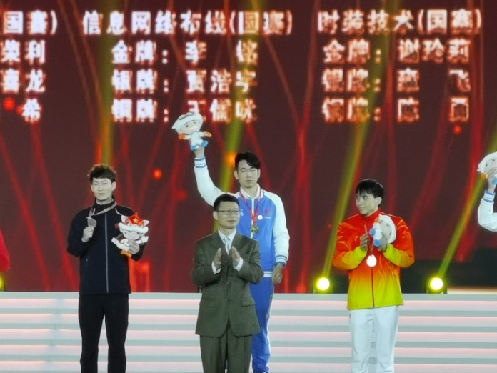
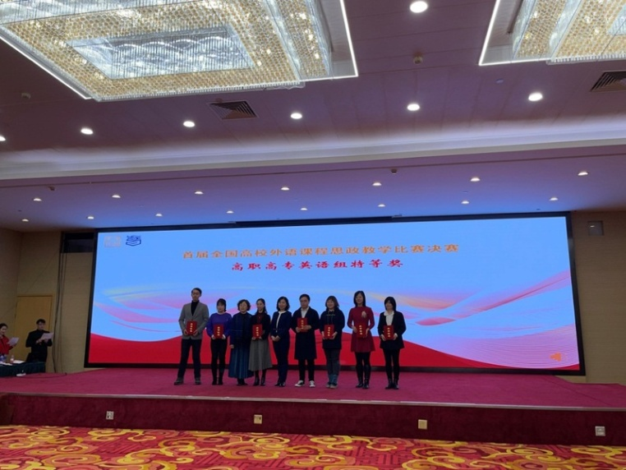
五、深化教育教学改革 提升人才培养质量
教师风采
李铭夺得信息网络布线（国赛精选）项目金奖
职业技能大赛高职高专英语组特等奖

Slide 26
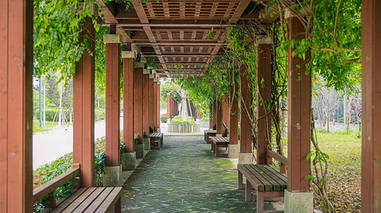
六、加强社会服务能力
提高外事交流水平

Slide 27
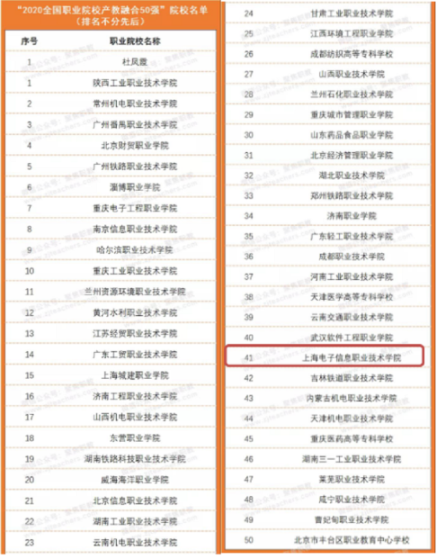
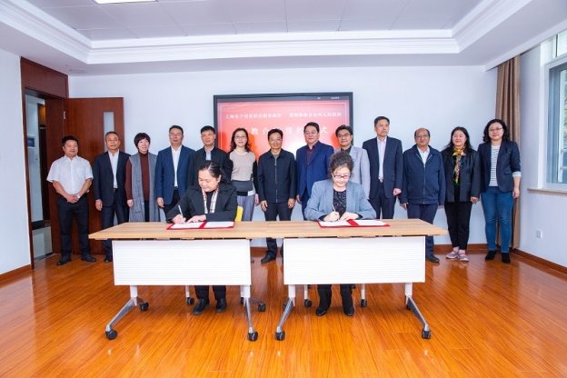
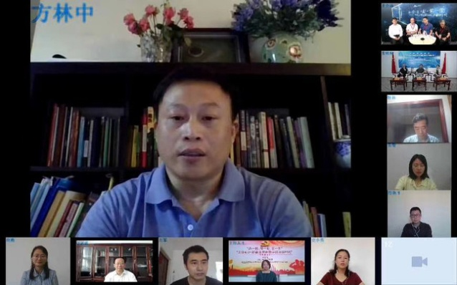
六、加强社会服务能力 提高外事交流水平
服务国家战略
举办世界青年技能日——新时代·新技能·“芯”人才主题讲座；召开“选一校、择一业、荣一生”——工业4.0+新商业开创数字经济新时代云端会议
组织江、浙、皖成员院校5名教师来沪参加企业实践
对口支援楚雄州职业教育工作，召开联席会议，签订第二轮（2021-2025年）合作备忘录和2021年合作实施方案
完成社会服务培训共计12645人次，社会培训收入167.97万元
开展第六届全国职业教育活动周——“职业体验日”活动，组织了上海市中小学生在线职业体验活动
积极参与上海重大活动，106名志愿者参与进博会志愿服务
产教融合50强
签订支援楚雄州职业教育第二轮合作备忘录
工业4.0+新商业开创数字经济新时代云端会议

Slide 28
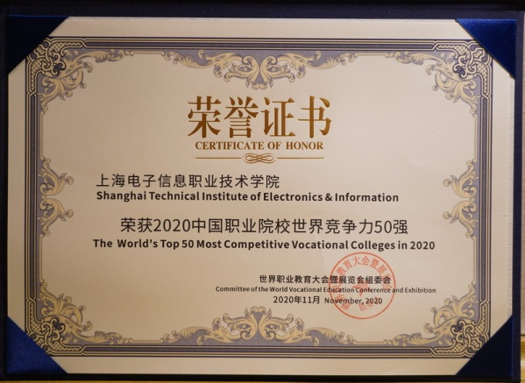
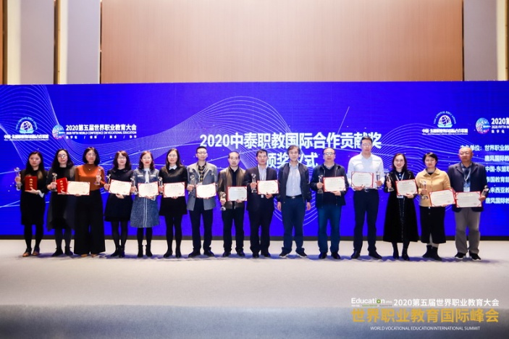
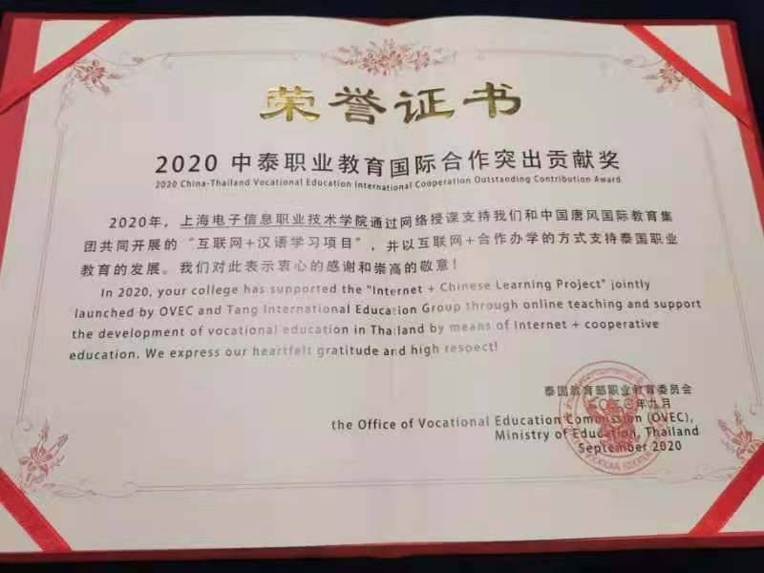
六、加强社会服务能力 提高外事交流水平
深化国际交流内涵
竞争力50强
中国-东盟职业教育国际合作联盟
中泰合作突出贡献奖
严明外事纪律，规范因公出国（境）团组、来华留学生、学生海外游学团组的组织和管理等工作的流程和工作机制
中泰申谷学院开启网络课程

Slide 29
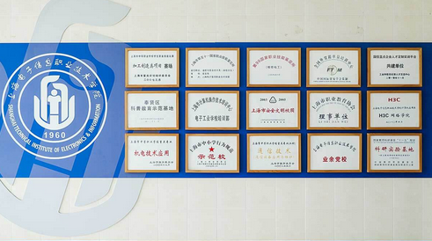
七、提升管理服务水平
构建美丽和谐校园

Slide 30
七、提升管理服务水平，构建美丽和谐校园
推进智慧校园建设
新建
校园访客管理系统、一体化协同平台、统一门户平台
水平衡系统、人员信息采集系统、通用表单系统、数据采集系统
国际交流管理系统、后勤信息化等系统
升级了一卡通系统、课程资源平台
加强校园网管理，确保校园网高效运行

Slide 31
七、提升管理服务水平，构建美丽和谐校园
提高图书档案服务水平
普陀校区图书馆正式开放，完成纸质图书上架33844册举办第九届校园读书节系列活动
完成中国知网博、硕士优秀论文全文数据库，外文全文数据库，笔杆网写作平台、考试题库等多个大类数据库采购
扎实做好各门类档案的收集工作，共集文书档案498件和声像档案128件，接收57套设备项目档案
开展档案数字化建设，开展声像档案专题资源建设，完成了5067卷文书档案、595卷学籍卡、232张基建图纸、4505张照片、490件实物、3714件合同档案的整理和数字化扫描

Slide 32
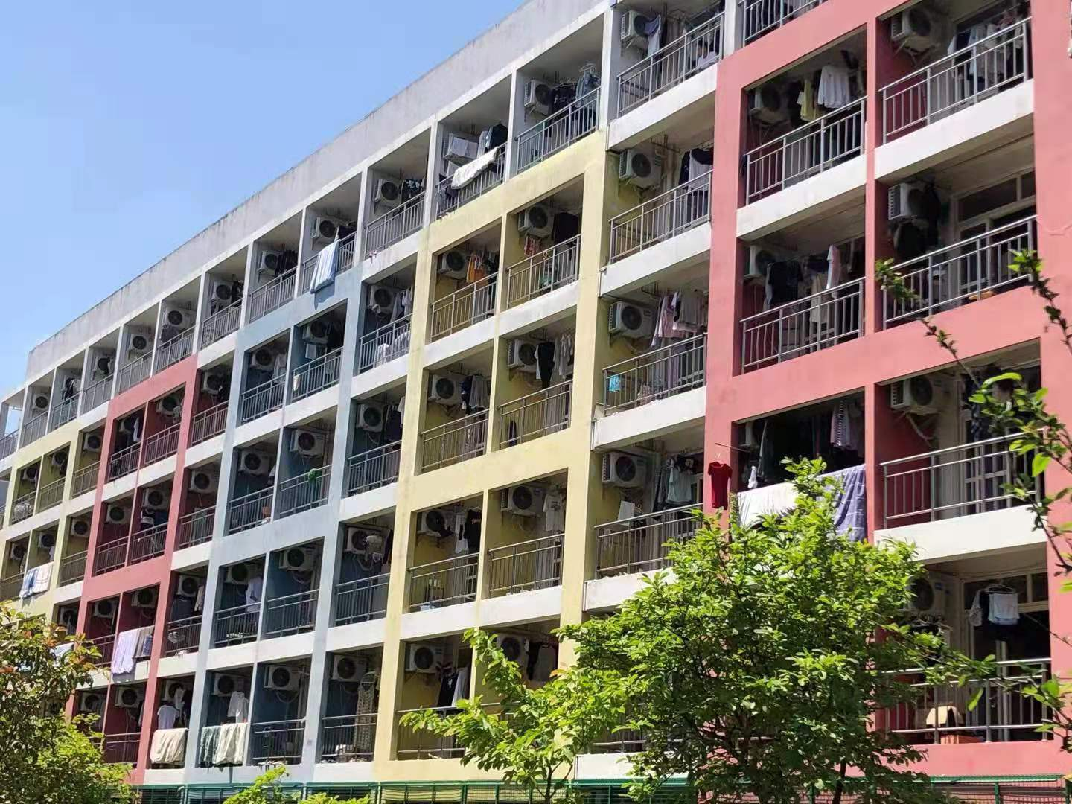
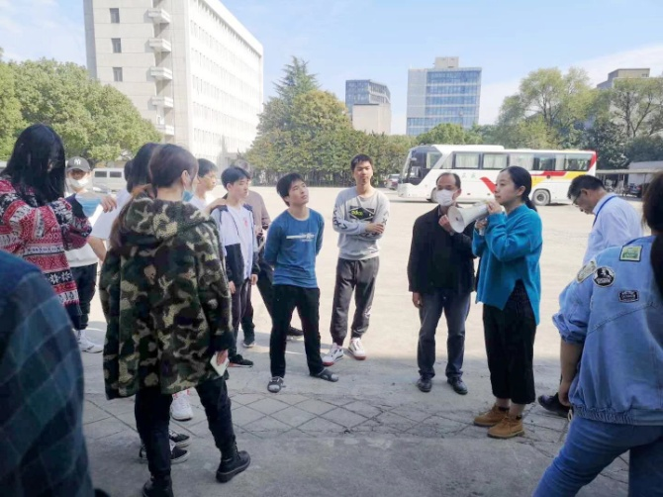
七、提升管理服务水平，构建美丽和谐校园
强化国有资产管理，提高资产管理效能
全年完成采购金额总计12643余万元
完成新村路校区资产交接工作，接收上海工程技术大学新村路校区移交资产其中土地面积53838m2房屋建筑面积49433.488m2，仪器设备家具等570台/件。账面原值总计21423201.68元
完成学生宿舍空调安装项目引进

Slide 33
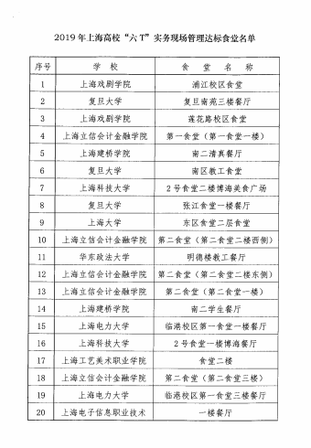
七、提升管理服务水平，构建美丽和谐校园
筑建美丽校园
完成学校《四期建设工程项目项建书》的编制工作，通过了上海市发改委的专家评审和现场调研
完成《学院“十四五”基本建设规划》的编制工作，并上报市教委进行评审
完成普陀校区11幢房屋测绘及抗震检测工作
完成2021年维修工程项目共计13项预算编制和申报工作
完成2021-2023年委属高校维修项目入库申报共计16项的预算编制和申报工作
完成了奉贤校区生活园区室外总体维修及电力扩容工程等维修项目共计14项
闵行校区食堂获评“六T”示范食堂，奉贤校区一楼食堂获评“六T”达标食堂

Slide 34

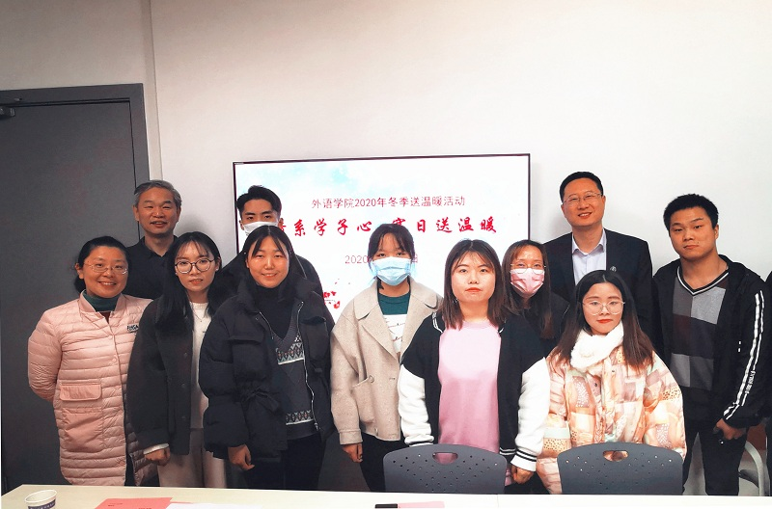
七、提升管理服务水平，构建美丽和谐校园
强化为教职工服务
持续做好节假日慰问工作，关爱教工健康，727位教职工参加了“上海职工互助保障项目”
上海市总工会女职工委员会批准我校“妈咪小屋”为“四星级妈咪小屋”
丰富离退休教职工精神文化生活，为575名退休教职继续投保上海市总工会《退休教职工住院互助医疗保障计划》，启动“上海电子信息职业技术学院优秀退休教职工”评选工作

Slide 35
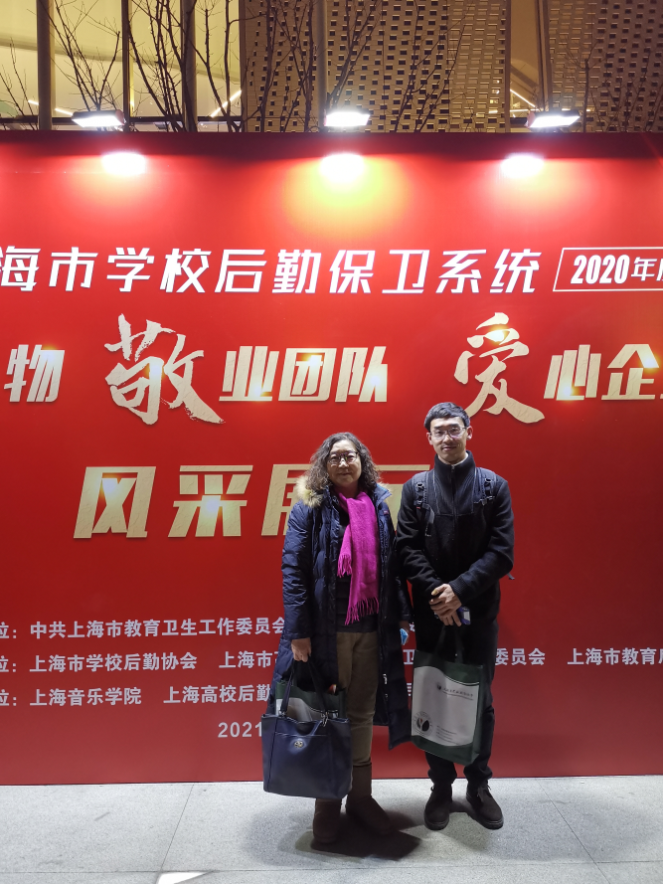
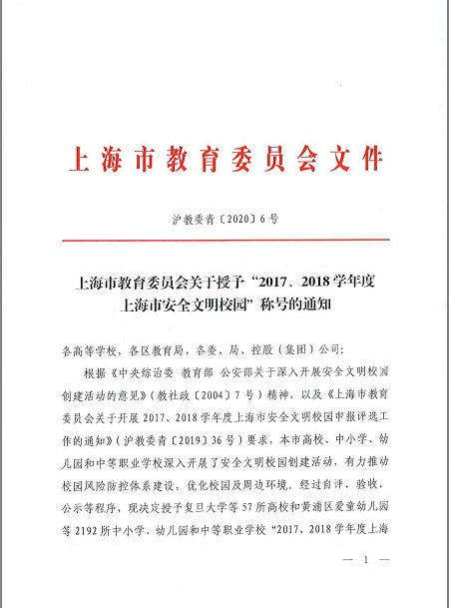
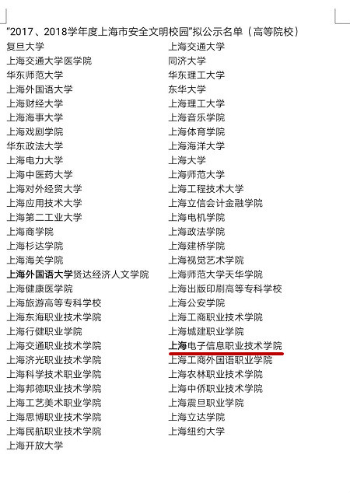
七、提升管理服务水平，构建美丽和谐校园
筑建安全校园
严格管控校门，严守值班，严密巡查，应对随时可能出现的突发状况
完成消防基础设施建设项目5个，完善消防设备设施改造，排查整治火灾隐患，
开展消防宣传培训演练等
加强校园交通安全教育和管理，构建现代化安全综合防控系统，
引导师生养成良好的交通行为习惯
加强新生入学安全教育工作，开展安全宣传教育活动25次
上海学校后勤保卫系统2020年度感动人物
上海市安全文明校园

Slide 36
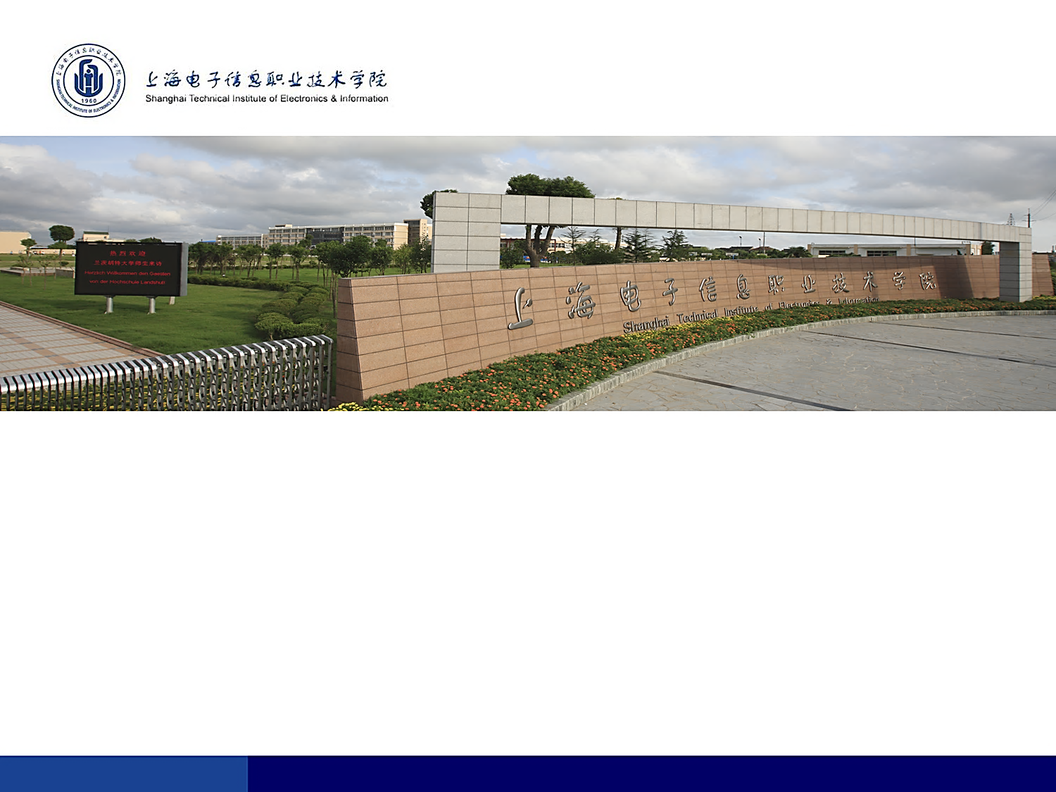

2021年行政工作要点
2021年4月30日

Slide 37
目标
力量源泉 成功利器
结果体现 过程保证
担当责任 崇高价值

Slide 38
中共中央 国务院
《深化新时代教育评价改革总体方案》
教育部
《职业教育提质培优行动计划（2020—2023年）》
《本科层次职业教育专业设置管理办法（试行）》

Slide 39
上海市
关于印发上海市建设产教融合型城市试点方案的通知
上海职业教育高质量发展行动计划（2019-2022年）
双一流高等职业院校建设（2019-2022年）

Slide 40
2021年，学校要以习近平新时代中国特色社会主义思想为指导，深入贯彻党的十九届五中全会精神、习近平总书记关于教育的重要论述和全国教育大会精神，全面贯彻党的教育方针，围绕立德树人根本任务，落实《国家职业教育改革实施方案》，推进《上海职业教育高质量发展行动计划（2019-2022年）》，推进双一流院校建设、教育综合改革和教育评价改革，巩固拓展新冠肺炎疫情防控和教育改革发展成果，凝神聚力，攻坚克难，提升内涵，推动学校人才培养事业的全面发展，培养德智体美劳全面发展的社会主义接班人。

Slide 41
坚持党的全面领导，为十四五谋篇布局
01
持续推进依法治校，深化教育教学改革
02
强化立德树人根本，提升教师队伍质量
03
目录
规范国际交流管理，提升国际竞争能力
04
聚焦行业科学技术，提升社会服务能力
05
建设美丽和谐校园，提升管理服务效能
06

Slide 42
一、坚持党的全面领导，为十四五谋篇布局
1.党建引领高质量发展
学习贯彻党中央国务院、市委市政府和市教卫工作党委市教委的各项决策部署，在建党100周年系列活动中，提高政治站位，履行工作职责，依靠党建引领学校高质量发展，总结经验成果和先进做法，形成办学成果经验典型案例

Slide 43
一、坚持党的全面领导，为十四五谋篇布局
2.完成学校十四五规划
《上海市委关于制定上海市国民经济和社会发展第十四个五年规划和二〇三五年远景目标的建议》
适应上海城市定位，顺应高职发展形势，聚焦学校特色发展，完善学校“十四五”规划及各专项分规划
完善各校区的发展定位，凸显地域对学校全面质量和品牌树立发展带来的优势

Slide 44
一、坚持党的全面领导，为十四五谋篇布局
学校中长期发展形势分析报告1份
学校中长期发展咨询报告1份
学校事业发展十四五规划1份
重点领域发展现状分析报告8个、专项发展规划8个、专家论证报告8份
二级学院发展现状分析报告10个、发展规划10个
校园基本建设发展专项规划1个
Notes:
效果成果
学校“十四五”发展所处环境、机遇和挑战明确，与同类院校的差距寻找准确
对学校发展面临的新形势、新要求、新政策、新导向把握准确、分析全面
学校现有的发展基础分析全面、制约学校发展的关键问题把握准确
发展目标、指导思路和指标体系明确
学校“十四五”重点发展领域发展现状分析全面、关键问题把握准确、发展定位准确、目标明确、思路清晰、举措有效，规划具有前瞻性、可行性和可操作性
影响力成果
学校的凝聚力、向心力、执行力、竞争力显著增强
学校的组织效率和资源配置更高更优
学校社会声誉和在同行中的影响力显著提高

Slide 45
二、持续推进依法治校，深化教育教学改革
3.提升依法治校水平
持续完善内部治理体系和机制，完成新一轮人事聘任
推进制度制定征求意见流程的执行，开展制度体系的规范性、协调性及合规性审查
加大信息公开力度，加强对关注度较高信息的公开。动态完善依法治校示范部门评价指标，评选5个依法治校示范部门

Slide 46
二、持续推进依法治校，深化教育教学改革
4.强化内部控制管理
加强内部控制宣讲和指导，提高预算编制质量，达到预算执行均衡性，提高经费使用绩效
开展校内经济责任审计，项目绩效审计，二级单位预算执行审计、内部控制审计和科研经费审计，各类工程项目的造价控制
加强采购过程信息化建设，推进资产管理平台与资金卡平台对接。对供应商的合作效果进行评价，建立学校供应商库

Slide 47
二、持续推进依法治校，深化教育教学改革
5.深化全面质量管理
聚焦提升教育教学和管理服务质量，围绕学校发展定位，精准工作目标和标准，强化过程管理，完善评价制度，状态结果应用
健全质量标准体系，加强各类标准的动态更新和执行情况检查；完善专业和课程教学评价体系，强化实习实训过程监管、考核评价

Slide 48
二、持续推进依法治校，深化教育教学改革
6.建设一流高职院校
加强“双一流”建设项目的过程监督管理，开展对子项目校内专项验收，争取优质实现各项目绩效目标
推进“提质培优”计划任务建设，以高水平专业建设为核心，带动学校整体全面发展
坚持职业教育办学定位，培育以职业本科为目标的专业，培养区域经济社会发展需要的高层次技术技能人才

Slide 49
二、持续推进依法治校，深化教育教学改革
7.推进教育教学改革
加强对产教融合的引导和推动，与产业龙头企业合作，每个二级学院至少有一个重点产教融合在建或培育项目
加强学生顶岗实习协议、校企合作协议的管理，每个专业有效合作的校外实习基地不少于6家。推进现代学徒制工作
推进教法、教师、教材三教改革，完善教师教学能力的培养机制

Slide 50
二、持续推进依法治校，深化教育教学改革
7.推进教育教学改革
优化人才培养方案，完成2021级各专业人才培养方案的修订以及课程标准的优化
推动创新创业教育，完善教学运行管理制度，提升师生创新能力
持续职教体系建设，推进五年一贯制培养，做好贯通试点的联合教研、教学管理等日常工作
推进“1+X”职业技能等级证书制度试点，做好考证课程、教师队伍建设等
推进学校语言文字工作规范化建设，建立语言文字工作长效机制

Slide 51
二、持续推进依法治校，深化教育教学改革
8.加强质量工程建设
推进10个市级示范专业教学资源库建设
推荐2-3门上海市级精品在线开放课程，培育1-2门课程参与国家级精品在线开放课程申报
新增16支校级教师教学创新团队
推荐2-3支团队入围上海市级教师教学创新团队，培育1支团队申报国家级教师教学创新团队
做好市级教学成果的培育和申报，做好2019年度教学团队的跟踪检查

Slide 52
二、持续推进依法治校，深化教育教学改革
9.抓好职业技能大赛
启动第二届中国职业技能大赛
参赛准备和训练
组织参加“星光杯”“四大品牌”
等市级职业技能大赛
和全国高职高专职业技能大赛
做好校级职业技能大赛准备及组织，
力争参赛学生达到在校生的50%
积极承办行业、上海市
乃至全国职业技能大赛
做好第46届世界技能大赛
信息网络布线、光电技术、制造团队
等赛项学生国家队集训工作

Slide 53
三、强化立德树人根本，提升教师队伍质量
10.坚持立德树人根本
把握立德树人根本任务，引导学生全面成长成才。夯实“三圈三全十育人”工作体系，扎实推进三全育人重点项目
树立学生先进典型，发挥朋辈作用，将年度之星评选活动、学生表彰典礼作为学校育人品牌项目
加强课程思政建设，把社会主义核心价值体系融入育人全过程，砥砺学生道德品格，培植现代大学精神，提升学生教育、管理、服务工作水平

Slide 54
三、强化立德树人根本，提升教师队伍质量
10.坚持立德树人根本
推进二级心理工作站建设，完善心理育人工作体系
开展校内外公益服务性劳动，做好校园环境秩序维护，运用专业技能为社会、为他人提供公益服务，培育社会公德，厚植爱国爱民的情怀
拓宽劳动教育形式，加强劳动教育宣传，构建劳动育人体系
构建二级学院学生工作考核体系，强化结果运用，探索建立二
级学院学生工作经费相关制度

Slide 55
三、强化立德树人根本，提升教师队伍质量
11.加强教师队伍建设
提升教师队伍建设水平，加大人才引进力度，为“十四五”规划开好局，为双一流院校建设提供人力资源保障
创新构建专任教师教学能力提升培训机制，加强对兼职教师的管理，分层分类提高教师的教育教学水平
夯实辅导员队伍“9+x”专业化发展，学习先进经验，提升辅导员专业化培养水平

Slide 56
三、强化立德树人根本，提升教师队伍质量
11.加强教师队伍建设
引进高层次专任教师27人，思政课教师达到30人，聘任校内外技术技能大师7人
教师申报国内访问学者4人，专业教师参加企业实践141人
教师培训进修完成率100%
辅导员（班主任）参加校内培训课时达标率100%

Slide 57
四、规范国际交流管理，提升国际竞争能力
12.提高交流合作水平
探索疫情常态化下中外合作新举措，加强在线沟通与交流，健全与完善外事工作规范
创新中泰申谷学院人才培养模式，推动“鲁班工坊”建设，拓展与更多的“一带一路”国家职业院校合作交流
创新机制，提升国际竞争力
深化与德国汉斯•赛德尔基金会、兰茨胡特应用技术大学、普法基尔辛国立职业学校、英国巴斯思帕大学、巴斯城市学院、芬兰欧米尼亚职业学校和加拿大温哥华岛大学等院校的合作

Slide 58
五、聚焦行业科学技术，提升社会服务能力
13.加强科研管理服务
加强科研项目管理与科研成果培育，科研成果增量显著
探索建设立足专业、对接区域经济、服务育人的应用技术创新与服务平台，完善产教研协同创新平台的相关运行机制
建立学术预警制度，规范论文发表管理，实行科研诚信黑名单机制，营造良好的学术风气；力争学校本年度技术服务到款额达到500万元

Slide 59
五、聚焦行业科学技术，提升社会服务能力
14.做好社会服务工作
共建长三角电子信息职业教育集团人才培养公共实训基地，共建技术技能培训中心
落实与楚雄彝族自治州人民政府职教合作实施方案，推进对口帮扶新疆喀职院、克拉玛依职院职业教育发展
开展电子信息技术、先进制造业和现代服务业的技术技能培训服务及鉴定服务
拓展面向中小学生、退役军人、社区及老人的职业体验及服务

Slide 60
六、建设美丽和谐校园，提高管理服务效能
15.做好疫情防控常态化工作
慎终如始抓好校园常态化疫情防控，完善预案、落实责任，落小、落细防控措施，规范处理学生发热应急事件，做好防控隔离、宣传教育，牢牢守住校园健康的安全防线
强化重点场所管理，做好教室、实训室、图书馆、食堂等重点区域的通风、消毒工作
强化重点环节管控，加强食堂进口冷链接触人员等校内群体定期核酸检测，推进教职员工疫苗接种工作

Slide 61
六、建设美丽和谐校园，提高管理服务效能
16.加快数字校园建设
加强智慧校园设施建设，提升财务、资产信息化管理，提高全员信息化应用能力
以“一线六平台”为基础应用数据共通，打造数据共享机制
完成学校Wi-Fi改造，打造微门户，新建信息化项目申报流程，提升在线教学的保障能力，提高教育管理信息化水平

Slide 62
六、建设美丽和谐校园，提高管理服务效能
17.提升图书和档案管理水平
提高馆员专业化水平，优化图书馆管理方式，有效管理图书馆数字资源库采购和二级学院教学资源项目的入库
完善档案收集制度，不断充实档案门类。加强库房管理，提升档案服务水平
完成校志的出版

Slide 63
六、建设美丽和谐校园，提高管理服务效能
18.加强招生就业工作
拓宽招生宣传渠道，健全信息服务体系。完成2021年自主招生、三校生招生和秋季各省市招生计划，完成24名新疆、西藏中职班的学生招考
加强就业管理与指导，鼓励毕业生到基层一线就业创业，促进供需精准对接，细化落实“一生一策”，搭建就业的多元化操作平台

Slide 64
六、提升管理服务水平，建设美丽和谐校园
19.建设和谐健康平安校园
加强校园文化建设，提高文明校园建设水平
加强关爱生命、健康教育和管理，重视管理与服务人员队伍建设，提高师生员工自我防护意识
深入推进安全文明校园建设，实施安全专项整治三年行动计划
加强学生防范电信网络诈骗宣传教育，提高学生的防范意识和能力
做好校园垃圾分类和源头减量，创建绿色生态文明校园

Slide 65
六、建设美丽和谐校园，提高管理服务效能
20.完成学校四期工程年内计划
健全领导机构（组建“四期建设工程指挥部”），成立招投标办公室，协调推进工程建设工作进度
按规范程序及时保质保量完成项目各阶段（可行性研究报告报批，招标代理、代建单位、工程设计、工程施工、工程监理等招标）工作，保障学校四期建设工程年内开工
完成13个维修工程项目的施工任务，为师生创建环境友好的美丽校园

Slide 66
2021年内部质量保证指标
上海高校分类评价
高等职业院校适应社会需求能力评估
学校内部质量保证体系

Slide 67
一、办学条件与资源
1.师资队伍(25分）
三级指标 | 部门 | 细目分值 | 采集单位 | 标准值 | 目标值 | 电子专业数6 | 通信专业数9 | 机械专业数4 | 经管专业数5 | 中德专业数5 | 设艺专业数5 | 外语专业数2 | 基础语数体 | 马院 基础、概论 | 通信计算机应用基础 | 外语公共英语
专业建设发展年度计划 | 教务处 | 1.0 | 是否 | 是 | 是 | 是 | 是 | 是 | 是 | 是 | 是 | 是 | 是 | 是 | 是 | 是
双师素质占比 | 人事处 | 1.0 | 百分比 | 60 | 80 | 80 | 80 | 80 | 80 | 80 | 80 | 80 | - | - | - | -
双师素质（在编专任教师）占比 | 人事处 | 1.0 | 百分比 | 90 | 95 | 95 | 95 | 95 | 95 | 95 | 95 | 95 | - | - | - | -
校内外技术技能大师数量 | 人事处 | 1.0 | 整数 | 7 | 7 | 1 | 1 | 1 | 1 | 1 | 1 | 1 | - | - | - | -
专业教师参加企业实践人数S11 | 人事处 | 2.0 | 整数 | 141 | 137 | 24 | 38 | 14 | 23 | 17 | 6 | 19 | - | - | - | -
非专业教师完成3天社会实践 | 人事处 |  | 百分比 | - | - | - | - | - | - | - | - | - | 20 | 20 | 20 | 20

Slide 68
一、办学条件与资源
1.师资队伍(25分）
三级指标 | 部门 | 细目分值 | 采集单位 | 标准值 | 目标值 | 电子专业数6 | 通信专业数9 | 机械专业数4 | 经管专业数5 | 中德专业数5 | 设艺专业数5 | 外语专业数2 | 基础语数体 | 马院 基础、概论 | 通信计算机应用基础 | 外语公共英语
生师比S6 | 人事处 | 2.0 | 百分比 | 18:1 | 18:1 | 18:1 | 18:1 | 18:1 | 18:1 | 18:1 | 18:1 | 18:1 | - | - | - | -
万人教学名师数量 | 人事处 | 0.5 | 整数 | 9 | 9 | 1 | 1 | 1 | 1 | 1 | 1 | 1 | 1 | 1 | - | -
专任教师培训进修完成率 | 人事处 | 2.0 | 百分比 | 100 | 100 | 100 | 100 | 100 | 100 | 100 | 100 | 100 | 100 | 100 | 100 | 100
中级及以上职称专任教师（含辅导员）占比 | 人事处 | 1.0 | 百分比 | 90 | 80 | 80 | 80 | 80 | 80 | 80 | 80 | 80 | 80 | 80 | 80 | 80
硕士及以上学位教师占比 | 人事处 | 0.5 | 百分比 | 100 | 90 | 90 | 90 | 90 | 90 | 90 | 90 | 90 | 90 | 90 | 90 | 90
专业（学科）带头人人数 | 人事处 | 1.0 | 整数 | 40 | 40 | 每专业1 | 每专业1 | 每专业1 | 每专业1 | 每专业1 | 每专业1 | 每专业1 | 每学科1 | 每学科1 | 每学科1 | 每学科1
兼职专业带头人人数 | 人事处 | 0.5 | 整数 | 33 | 33 | 每专业1 | 每专业1 | 每专业1 | 每专业1 | 每专业1 | 每专业1 | 每专业1 | - | - | - | -

Slide 69
一、办学条件与资源
1.师资队伍(25分）
三级指标 | 部门 | 细目分值 | 采集单位 | 标准值 | 目标值 | 电子专业数6 | 通信专业数9 | 机械专业书4 | 经管专业数5 | 中德专业数5 | 设艺专业数5 | 外语专业数2 | 基础语数体 | 马院 基础、概论 | 通信计算机应用基础 | 外语公共英语
骨干教师人数 | 人事处 | 1.0 | 整数 | 80 | 80 | 每专业2 | 每专业2 | 每专业2 | 每专业2 | 每专业2 | 每专业2 | 每专业2 | 每学科2 | 每学科2 | 每学科2 | 每学科2
国内外访问学者 | 人事处 | 0.5 | 整数 | 2 | 2 | 0 | 2 | 0 | 0 | 0 | 0 | 0 | 0 | 1 | 0 | 0
新教师带教完成率 | 人事处 | 0.5 | 百分比 | 100 | 100 | 100 | 100 | 100 | 100 | 100 | 100 | 100 | 100 | 100 | 100 | 100
高层次专任教师引进数量 | 人事处 | 1.0 | 整数 | 27 | 27 | 2 | 17 | 3 | 2 | 2 | 0 | 1 | 2 | 2 | 1 | 0
新增校级教师教学创新团队S8 | 教务处 | 1.5 | 整数 | 9 | 9 | 1 | 1 | 1 | 1 | 1 | 1 | 1 | 1 | 1 | 1 | 1
新增市级教师教学创新团队数 | 教务处 | 1.5 | 整数 | 2 | 2 | 1 | 1 | 1 | 1 | 1 | 1 | 1 | 1 | 1 | 1 | 1

Slide 70
一、办学条件与资源
1.师资队伍(25分）
三级指标 | 部门 | 细目分值 | 采集单位 | 标准值 | 目标值 | 电子专业数6 | 通信专业数9 | 机械专业书4 | 经管专业数5 | 中德专业数5 | 设艺专业数5 | 外语专业数2
兼职教师承担的专业课学时比例 | 人事处 | 0.5 | 百分比 | 50 | 50 | 50 | 50 | 50 | 50 | 50 | 50 | 50
兼职教师占专任教师的比例S10 | 人事处 | 1.0 | 百分比 | 50 | 50 | 50 | 50 | 50 | 50 | 50 | 50 | 50
辅导员（班主任）参加校内培训课时达标率 | 人事处 | 1.0 | 整数 | 100 | 100 | 100 | 100 | 100 | 100 | 100 | 100 | 100
辅导员参加校内培训课时 | 学生处 | 1.0 | 整数 | 16 | 16 | 16 | 16 | 16 | 16 | 16 | 16 | 16
辅导员参加校外培训人次 | 学生处 | 1.0 | 整数 | 20 | 20 | 3 | 8 | 2 | 2 | 2 | 2 | 1
辅导员人数 | 学生处 | 1.0 | 整数 | 65 | 65 | 9 | 25 | 8 | 8 | 7 | 8 | 2

Slide 71
一、办学条件与资源
2.教学资源(25分）
三级指标 | 部门 | 细目分值 | 采集单位 | 标准值 | 目标值 | 电子专业数6 | 通信专业数9 | 机械专业书4 | 经管专业数5 | 中德专业数5 | 设艺专业数5 | 外语专业数2 | 基础语数体 | 马院 基础、概论 | 通信计算机应用基础 | 外语公共英语
资源库平台新增课程教学资源资源完成验收门数 | 教务处 | 1.0 | 整数 | 36 | 36 | 每专业1 | 每专业1 | 每专业1 | 每专业1 | 每专业1 | 每专业1 | 每专业1 | - | - | - | -
资源库平台新增（优化）课程资源门数 | 教务处 |  | 整数 | 7 | 7 | - | - | - | - | - | - | - | 3 | 2 | 1 | 1
新增校级在线精品开放课程S13 | 教务处 | 2.0 | 整数 | 9 | 9 | 1 | 1 | 1 | 1 | 1 | 1 | 1 | 1 | 1 | 1 | 1
新增市级在线精品开放课程S13 | 教务处 | 2.0 | 整数 | 2 | 2 | 1 | 1 | 1 | 1 | 1 | 1 | 1 | 1 | 1 | 1 | 1
新增国家级在线精品开放课程S13 | 教务处 | 2.0 | 整数 | 0 | 1 | 1 | 1 | 1 | 1 | 1 | 1 | 1 | 1 | 1 | 1 | 1
市级示范专业教学资源库建设年度完成率S13 | 教务处 | 1.0 | 百分比 | 100 | 100 | 100 | 100 | 100 | 100 | 100 | 100 | 100 | - | - | - | -
资源库平台课程资源使用率 | 教务处 | 1.0 | 百分比 | 80 | 80 | 80 | 80 | 80 | 80 | 80 | 80 | 80 | 100 | 100 | 100 | 100
课程思政评选获奖数 | 教务处 | 1.5 | 整数 | 21 | 21 | 3 | 3 | 3 | 3 | 3 | 3 | 3 | 1 | 1 | 1 | 1

Slide 72
一、办学条件与资源
2.教学资源(25分）
三级指标 | 部门 | 细目分值 | 采集单位 | 标准值 | 目标值 | 电子专业数6 | 通信专业数9 | 机械专业书4 | 经管专业数5 | 中德专业数5 | 设艺专业数5 | 外语专业数2 | 基础语数体 | 马院 基础、概论 | 通信计算机应用基础 | 外语公共英语
公开出版教材S14 | 教务处 | 2.0 | 整数 | 36 | 36 | 每专业1 | 每专业1 | 每专业1 | 每专业1 | 每专业1 | 每专业1 | 每专业1 | 每学科1 | 每学科1 | 每学科1 | 每学科1
校级新型活页式教材数 | 教务处 | 3.0 | 整数 | 9 | 9 | 1 | 1 | 1 | 1 | 1 | 1 | 1 | 1 | 1 | 1 | 1
选用近三年出版的高职高专教材课程比例 | 教务处 | 1.0 | 百分比 | 80 | 80 | 80 | 80 | 80 | 80 | 80 | 80 | 80 | 80 | 80 | 80 | 80
课程教学文件上传完整率 | 教务处 | 2.0 | 百分比 | 100 | 100 | 100 | 100 | 100 | 100 | 100 | 100 | 100 | 100 | 100 | 100 | 100
优秀教案评选获奖数 | 教务处 | 1.0 | 整数 | 14 | 14 | 2 | 2 | 2 | 2 | 2 | 2 | 2 | 1 | 1 | 1 | 1

Slide 73
一、办学条件与资源
2.教学资源(25分）
三级指标 | 部门 | 细目分值 | 采集单位 | 标准值 | 目标值 | 电子专业数6 | 通信专业数9 | 机械专业书4 | 经管专业数5 | 中德专业数5 | 设艺专业数5 | 外语专业数2 | 基础语数体 | 马院 基础、概论 | 通信计算机应用基础 | 外语公共英语
线上线下混合式教学开设课程门数 | 教务处 | 2.0 | 整数 | 每门课一个班级开 | 每门课一个班级开 | 每门课一个班级开 | 每门课一个班级开 | 每门课一个班级开 | 每门课一个班级开 | 每门课一个班级开 | 每门课一个班级开 | 每门课一个班级开 | 3 | 2 | 1 | 1
在线教学课程(教学、答疑、作业、考核环节都可在校内平台进行)比例 | 教务处 | 2.0 | 百分比 | 90 | 90 | 90 | 90 | 90 | 90 | 90 | 90 | 90 | 90 | 90 | 90 | 90
部门教学事故发生数 | 教务处 | 1.0 | 整数 | 0 | 0 | 0 | 0 | 0 | 0 | 0 | 0 | 0 | 0 | 0 | 0 | 0
课程教学满意度 | 教务处 | 0.5 | 百分比 | 97 | 97 | 97 | 97 | 97 | 97 | 97 | 97 | 97 | 97 | 97 | 97 | 97

Slide 74
一、办学条件与资源
3.支撑平台(6分）
三级指标 | 部门 | 细目分值 | 采集单位 | 标准值 | 目标值 | 电子专业数6 | 通信专业数9 | 机械专业书4 | 经管专业数5 | 中德专业数5 | 设艺专业数5 | 外语专业数2 | 基础语数体 | 马院 基础、概论 | 通信计算机应用基础 | 外语公共英语
新增市级以上虚拟仿真实训室基地 | 教务处 | 1.0 | 整数 | 1 | 2 | 1 | 1 | 1 | 1 | 1 | 1 | 1
开展创新创业基地（项目）建设S16 | 教务处 | 1.0 | 整数 | 1 | 1 | 1 | 1 | 1 | 1 | 1 | 1 | 1 | 1 | 1 | 0 | 0
校企合作项目数S17 | 校企合作处 | 2.0 | 整数 | 216 | 216 | 30 | 60 | 24 | 30 | 30 | 30 | 12 | - | - | - | -
校企合作基地数S17 | 校企合作处 | 2.0 | 整数 | 216 | 216 | 30 | 60 | 24 | 30 | 30 | 30 | 12 | - | - | - | -

Slide 75
一、办学条件与资源
4.科研成果（14分）
三级指标 | 部门 | 细目分值 | 采集单位 | 标准值 | 目标值 | 电子专业数6 | 通信专业数9 | 机械专业书4 | 经管专业数5 | 中德专业数5 | 设艺专业数5 | 外语专业数2 | 基础语数体 | 马院 基础、概论
新增知识产权数（件） | 科研处 | 1.0 | 整数 | 30 | 30 | 5 | 9 | 6 | 3 | 3 | 4 | - | - | -
其中：新增专利数（件） | 科研处 | 0.5 | 整数 | 25 | 25 | 4 | 8 | 5 | 2 | 2 | 4 | - | - | -
公开发表论文（篇）和出版著作（部） | 科研处 | 1.5 | 整数 | 110 | 110 | 11 | 23 | 10 | 15 | 12 | 8 | 13 | 9 | 9
其中：发表核心期刊论文（篇）或出版著作（部） | 科研处 | 1.0 | 整数 | 40 | 40 | 4 | 8 | 4 | 5 | 5 | 2 | 6 | 2 | 4
投稿校刊论文（篇） | 科研处 | 0.5 | 整数 | 65 | 65 | 7 | 14 | 6 | 8 | 7 | 4 | 9 | 6 | 4
纵向科研经费到款额（万元） | 科研处 | 0.5 | 小数 | 60 | 60 | 6 | 11 | 6 | 7 | 6 | 4 | 6 | 5 | 9
省部级及以上纵向课题申报数（项） | 科研处 | 0.5 | 整数 | 30 | 30 | 3 | 5 | 3 | 4 | 4 | 2 | 4 | 2 | 3
纵向课题立项数（项） | 科研处 | 1.0 | 整数 | 50 | 50 | 5 | 8 | 5 | 6 | 5 | 3 | 5 | 6 | 7
其中：校企合作申报纵向课题立项数（项） | 科研处 | 0.5 | 整数 | 13 | 13 | 2 | 3 | 2 | 2 | 2 | 2 | - | - | -
省部级及以上纵向课题立项数（项） | 科研处 | 0.5 | 整数 | 4 | 4 | - | - | - | - | - | - | - | - | -

Slide 76
一、办学条件与资源
4.科研成果（14分）
三级指标 | 部门 | 细目分值 | 采集单位 | 标准值 | 目标值 | 电子专业数6 | 通信专业数9 | 机械专业书4 | 经管专业数5 | 中德专业数5 | 设艺专业数5 | 外语专业数2 | 基础语数体 | 马院 基础、概论
横向技术服务到款额（万元） | 科研处 | 1.0 | 小数 | 500 | 500 | 70 | 130 | 90 | 70 | 60 | 60 | 20 | - | -
其中：技术交易到款额（万元） | 科研处 | 0.5 | 小数 | 70 | 70 | 13 | 19 | 15 | 3 | 14 | 6 | - | - | -
其中：转化科技成果合同金额（万元） | 科研处 | 0.5 | 小数 | 10 | 10 | 1.3 | 1.4 | 4.4 | 0.3 | 1.1 | 1.5 | - | - | -
横向技术服务产生的经济效益（万元） | 科研处 | 1.0 | 小数 | 1300 | 1300 | 180 | 340 | 230 | 180 | 170 | 150 | 50 | - | -
横向课题立项数（个） | 科研处 | 1.0 | 整数 | 35 | 35 | 5 | 10 | 6 | 5 | 3 | 4 | 2 | - | -
其中：转化科技成果合同数（本） | 科研处 | 0.5 | 整数 | 10 | 10 | 1 | 1 | 4 | 1 | 1 | 2 | - | - | -
承担企业委托科研项目的专任教师数（作为项目负责人）（人） | 科研处 | 0.5 | 整数 | 100 | 100 | 14 | 29 | 17 | 14 | 9 | 11 | 6 | - | -
专技人员科研考核合格率（%）（分为科研工作量和纯科研工作量两类统计） | 科研处 | 1.5 | 百分比 | 70/50 | 70/50 | 70/50 | 70/50 | 70/50 | 70/50 | 70/50 | 70/50 | 70/50 | 70/50 | 70/50

Slide 77
二、办学质量与水平
5.学生发展（11分）
三级指标 | 部门 | 细目 分值 | 采集单位 | 标准值 | 目标值 | 电子专业数6 | 通信专业数9 | 机械专业书4 | 经管专业数5 | 中德专业数5 | 设艺专业数5 | 外语专业数2 | 基础
学院学生职业技能大赛参与率 | 学生处 | 1.0 | 百分比 | 50 | 50 | 50 | 50 | 50 | 50 | 50 | 50 | 50
学院学生职业技能大赛项目数 | 学生处 | 1.0 | 整数 | 15 | 15 | 2 | 3 | 2 | 2 | 2 | 2 | 1 | 1
园区违规率 | 学生处 | 1.0 | 百分比 | 1 | 1 | 1 | 1 | 1 | 1 | 1 | 1 | 1
考试作弊人次 | 学生处 | 2.0 | 百分比 | 0 | 0 | 0 | 0 | 0 | 0 | 0 | 0 | 0
困难家庭学生资助覆盖率 | 学生处 | 1.0 | 百分比 | 100 | 100 | 100 | 100 | 100 | 100 | 100 | 100 | 100

Slide 78
二、办学质量与水平
5.学生发展（11分）
三级指标 | 部门 | 细目分值 | 采集 单位 | 标准值 | 目标值 | 电子专业数6 | 通信专业数9 | 机械专业书4 | 经管专业数5 | 中德专业数5 | 设艺专业数5 | 外语专业数2
新生参与心理普测覆盖率 | 学生处 | 1.0 | 百分比 | 100 | 100 | 100 | 100 | 100 | 100 | 100 | 100 | 100
易班注册完成率 | 学生处 | 1.0 | 百分比 | 100 | 100 | 100 | 100 | 100 | 100 | 100 | 100 | 100
学生职业生涯规划制定率 | 学生处 | 1.0 | 百分比 | 100 | 95 | 95 | 95 | 95 | 95 | 95 | 95 | 95
第二课堂达标率（团委统计） | 学生处 | 1.0 | 百分比 | 100 | 95 | 95 | 95 | 95 | 95 | 95 | 95 | 95
月度主题教育覆盖率 | 学生处 | 1.0 | 百分比 | 100 | 95 | 95 | 95 | 95 | 95 | 95 | 95 | 95

Slide 79
二、办学质量与水平
6.国际交流、社会服务（4分）
三级指标 | 部门 | 细目分值 | 采集单位 | 标准值 | 目标值 | 电子专业数6 | 通信专业数9 | 机械专业书4 | 经管专业数5 | 中德专业数5 | 设艺专业数5 | 外语专业数2 | 基础语数体 | 马院 基础、概论 | 继续教育学院
学分互认高校数 | 国交处 | 1.0 | 整数 | 5 | 5 | 2 | 2 | 1 | 1 | 2
来校学习的学历留学生数 | 国交处 | 0.5 | 整数 | 25 | 30 |  |  | 30
国际证书获取率(国际合作专业) | 国交处 | 0.5 | 百分比 | 75% | 80% | 80% | 80% |  |  | 80%
社会培训人次s34 | 继教 | 2.0 | 整数 | 12051 | 24102 | 1659 | 4547 | 1403 | 1393 | 1047 | 1068 | 334 | 300 | 300 | 12051

Slide 80
三、办学声誉与特色
7.办学声誉（15分）
三级指标 | 部门 | 细目分值 | 采集单位 | 标准值 | 目标值 | 电子专业数6 | 通信专业数9 | 机械专业书4 | 经管专业数5 | 中德专业数5 | 设艺专业数5 | 外语专业数2 | 基础语数体 | 马院 基础、概论 | 通信计算机应用基础 | 外语公共英语
毕业生就业率 | 校企处 | 2.0 | 百分比 | 95 | 95 | 95 | 95 | 95 | 95 | 95 | 95 | 95
毕业生签约率 | 校企处 | 1.5 | 百分比 | 82 | 82 | 82 | 82 | 82 | 82 | 82 | 82 | 82
社会捐赠总额（万元）s37 | 资产处 | 1.0 | 小数 | 55 | 55 | 10 | 10 | 10 | 5 | 10 | 5 | 0 | - | - | - | -
预算执行率 | 财务处 | 2.0 | 百分比 | 100 | 95 | 95 | 95 | 95 | 95 | 95 | 95 | 95 | 95 | 95 | 95 | 95
新增产教融合人才培养项目数 | 教务处 | 1.0 | 整数 | 1 | 1 | 1 | 1 | 1 | 1 | 1 | 1 | 1 | - | - | - | -
新增产教融合（社会实践）人才培养项目数 | 教务处 |  | 整数 | 1 | 1 | - | - | - | - | - | - | - | 1 | 1 | 1 | 1
承办市级一类（全国二类）职业技能大赛 | 教务处 | 0.5 | 整数 | 2 | 2 | 1 | 1 | 1 | 1 | 1 | 1 | 1 | - | - | - | -
承办市级一类（全国二类）职业、教学活动 | 教务处 |  | 整数 | 2 | 2 | - | - | - | - | - | - | - | 1 | 1 | 1 | 1

Slide 81
三、办学声誉与特色
7.办学声誉（15分）
三级指标 | 部门 | 细目分值 | 采集单位 | 标准值 | 目标值 | 电子专业数6 | 通信专业数9 | 机械专业书4 | 经管专业数5 | 中德专业数5 | 设艺专业数5 | 外语专业数2 | 基础语数体 | 马院 基础、概论 | 通信计算机应用基础 | 外语公共英语
筹备参加世界技能大赛技术支撑工作 | 教务处 | 1.0 | 整数 | 1 | 1 | 1 | 1 | 1 | 1 | 1 | 1 | 1 | - | - | - | -
教师参加市级及以上教学能力大赛获奖S24 | 教务处 | 2.0 | 整数 | 7 | 7 | 1 | 1 | 1 | 1 | 1 | 1 | 1 | 1 | 1 | 1 | 1
获得校级及以上教学成果奖S24 | 教务处 | 1.0 | 整数 | 9 | 9 | 1 | 1 | 1 | 1 | 1 | 1 | 1 | 1 | 1 | 1 | 1
输出、制订市级专业以上专业标准数量 | 教务处 | 1.0 | 整数 | 2 | 2 | 1 | 1 | 1 | 1 | 1 | 1 | 1 | - | - | - | -
输出、制订市级课程标准门数 | 教务处 |  | 整数 | 1 | 1 | - | - | - | - | - | - | - | 1 | 1 | 1 | 1
学生上海市级一类大赛参赛获奖 | 教务处 | 0.5 | 整数 | 2 | 2 | 2 | 2 | 2 | 2 | 2 | 2 | 2 | - | - | - | -
组织学生上海市级一类（全国二类）大赛参赛获奖 | 教务处 |  | 整数 | 1 | 1 | - | - | - | - | - | - | - | 1 | 1 | 1 | 1
实施1+X考证改革专业数S21 | 教务处 | 1.5 | 整数 | 5 | 5 | 1 | 1 | 1 | 1 | 1 | 1 | 1 | - | - | - | -

Slide 82
附加分（12分）
三级指标 | 部门 | 细目分值 | 采集单位 | 标准值 | 目标值 | 电子专业数6 | 通信专业数9 | 机械专业书4 | 经管专业数5 | 设艺专业数5 | 中德专业数5 | 外语专业数2
教师参加全国教学能力大赛获奖S24 | 教务处 | 2.0 | 整数
承办全国一类职业技能大赛 | 教务处 | 2.0 | 整数
新增国家级虚拟仿真实训室基地 | 教务处 | 1.0 | 整数
新建产业学院 | 教务处 | 1.0 | 整数
新增大师工作站、院士工作站 | 教务处 | 1.0 | 整数
职业本科专业试点 | 教务处 | 2.0 | 整数
入选国家专业教学资源库备选库 | 教务处 | 2.0 | 整数
参与职教集团工作（项） | 校企合作处 | 1.0 | 整数 | 3 | 3 | 1 | 2 | 1 | - | - | 1 | -

Slide 83
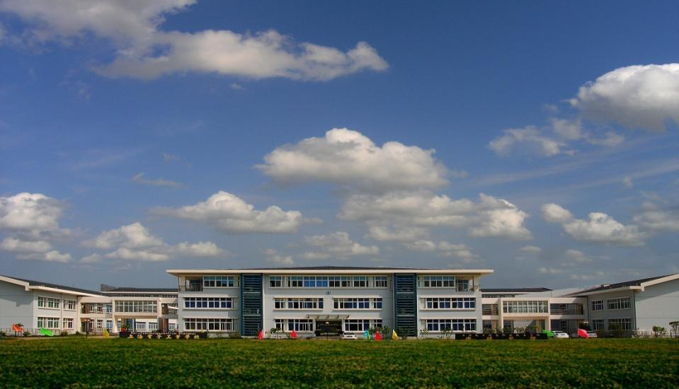
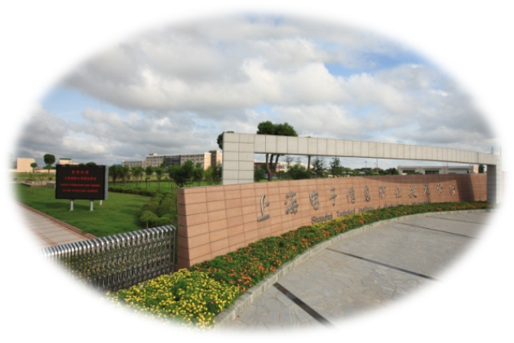
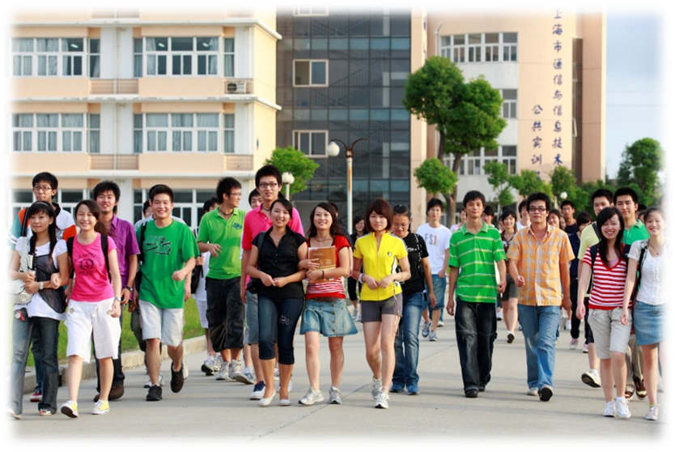
感谢您的聆听！
Thanks!
同舟共济
谋篇开局 !

